Slide 1
32 bit RISC-V CPU 설계
AI 반도체 2기
김민규

Slide 2
목차
개요
컴파일러
Shematic
결론

Slide 3
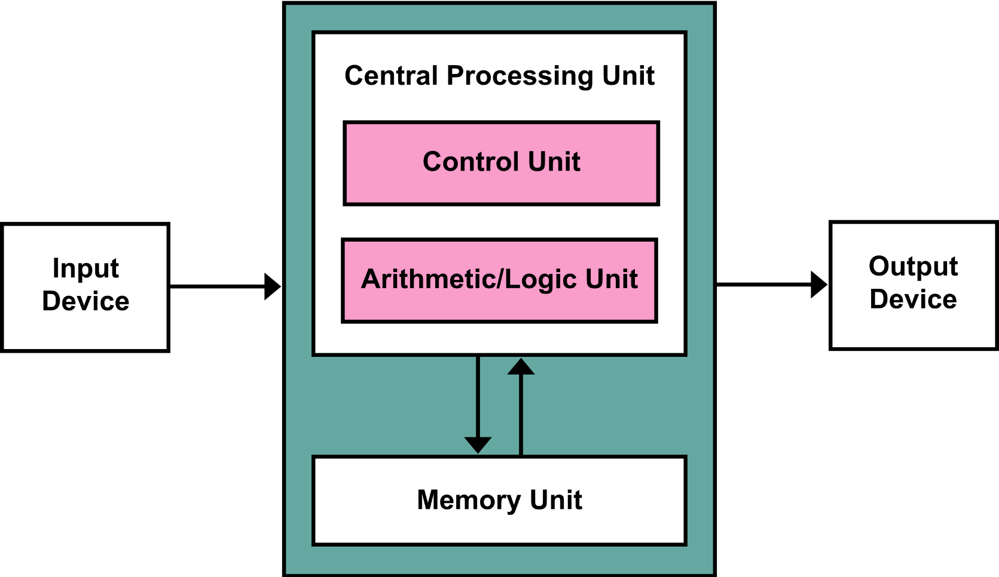
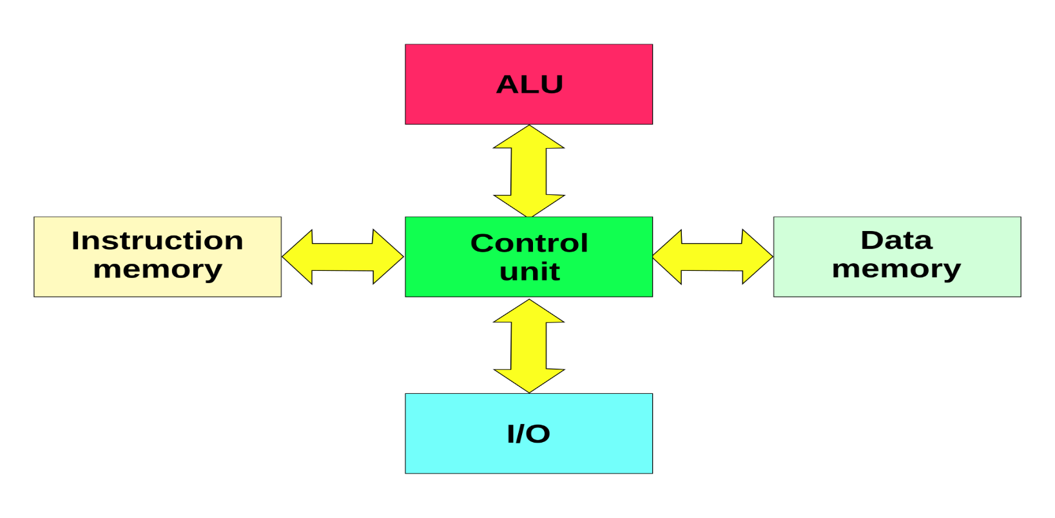
하버드 아키텍쳐로 변한 이유
(핵심 키워드 폰노이만 병목)
1분 분량

Slide 4
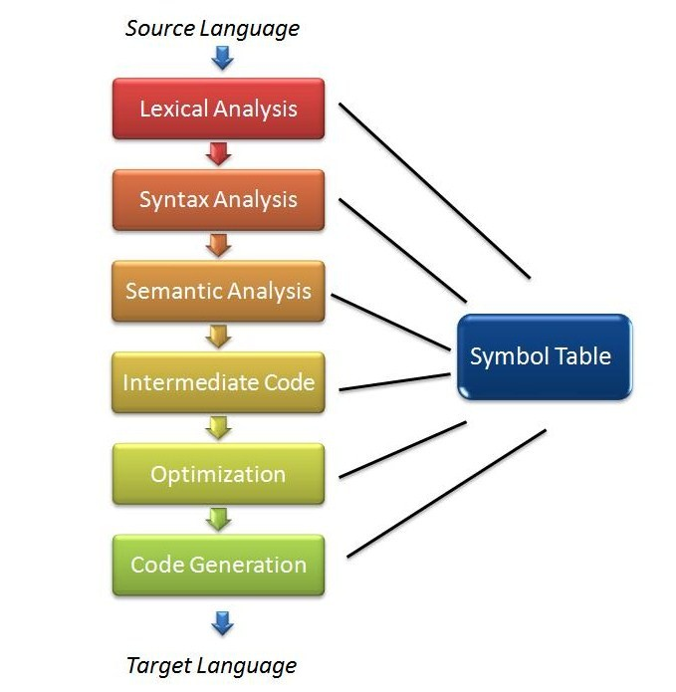
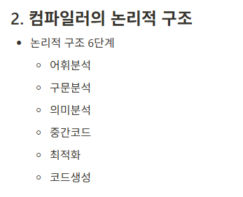
ROM 에 씌어지는 기계 언어의 변환 과정을 간단하게 기술
메모리 스택의 관리 판별 기준에 대한 얘기를 확실하게 할 것.
토큰 단위로 분활 하고 전처리 이후에 미드 프로세스에서 함수 규약의 존재에 의해 프레임 스택이 어떻게 쌓여가나 이야기.
결론적으로 쌓여지는
(

Slide 5
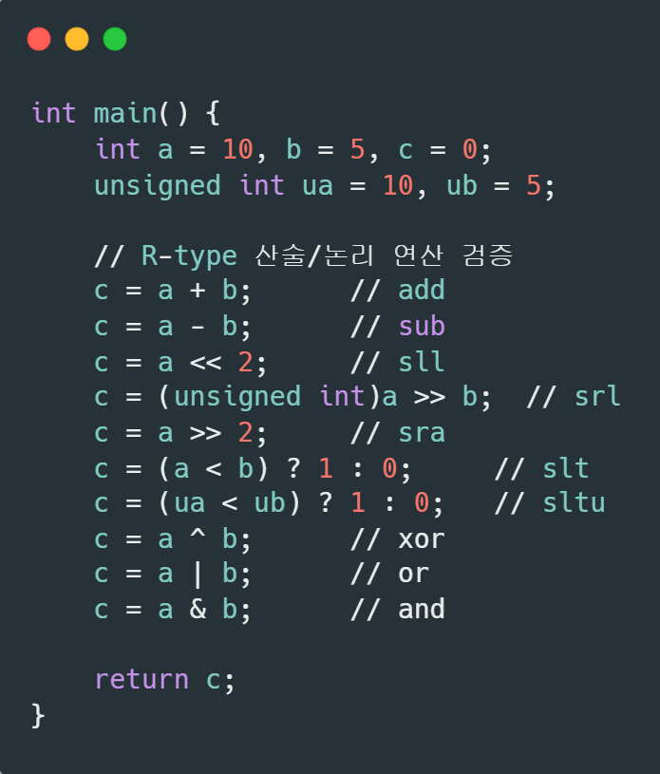

Slide 6
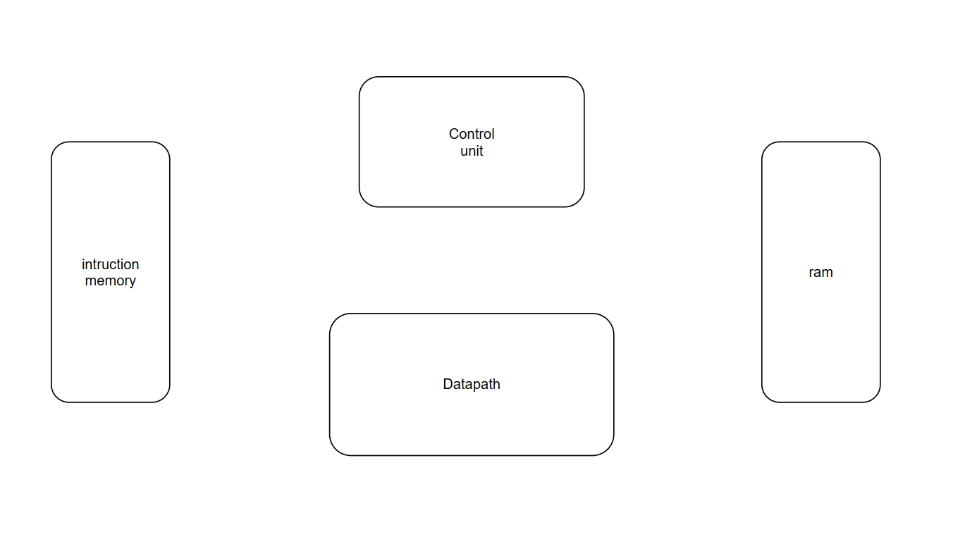
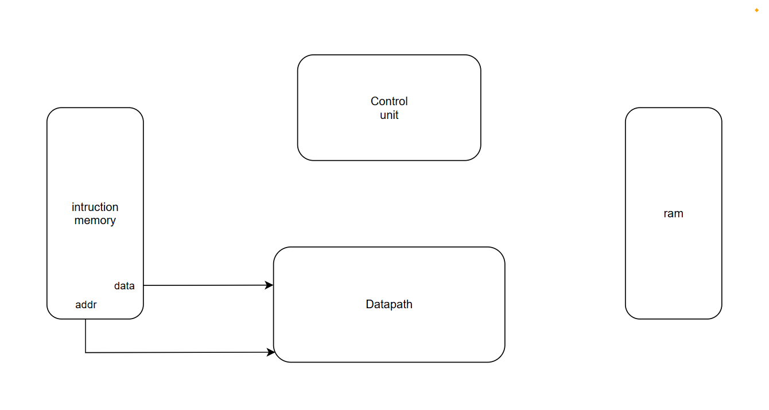

Slide 7
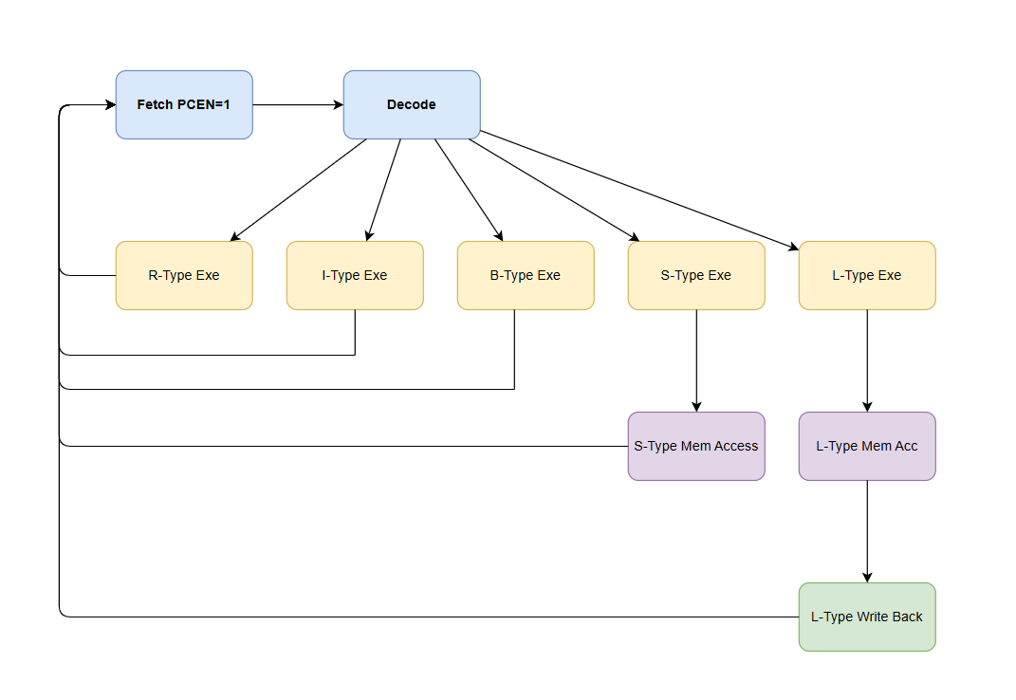

Slide 10
c = a + b; // add: 10 + 5 = 15
c = a - b; // sub: 10 - 5 = 5
c = a << 2; // sll: 10 << 2 = 40
c = (unsigned int) a >> b; // srl: 10 >> 5 = 0
c = a >> 2; // sra: 10 >> 2 = 2
c = (a < b) ? 1 : 0; // slt: 10 < 5 = false, c = 0
c = (ua < ub) ? 1 : 0; // sltu: 10 < 5 = false, c = 0
c = a ^ b; // xor: 10 ^ 5 = 15
c = a | b; // or: 10 | 5 = 15
c = a & b; // and: 10 & 5 = 0

Slide 11
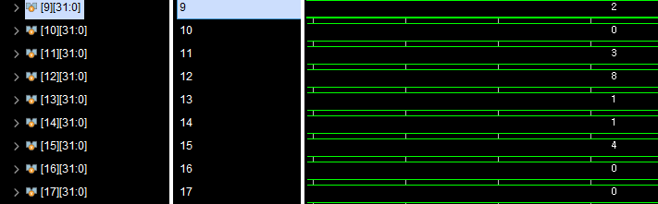
x9 = 2 (addi x9, x1, 1 → x1+1=2)
x10 = 0 (andi x10, x2, 4 → x2&4=0)
x11 = 3 (ori x11, x2, 1 → x2|1=3)
x12 = 8 (slli x12, x1, 3 → x1<<3=1<<3=8)
x13 = 1 (slti x13, x1, 2 → x1<2? 1:0 → 1<2이므로 1)
x14 = 1 (sltiu x14, x1, 3 → x1<3? 1:0 → 1<3이므로 1)
x15 = 4 (xori x15, x1, 5 → x1^5=1^5=4)
x16 = 0 (srli x16, x1, 2 → x1>>2=1>>2=0)
x17 = 0 (srai x17, x1, 2 → x1>>2=1>>2=0)

Slide 12

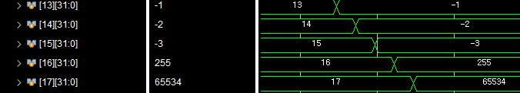
addi x9, x1, -1 → x9 = 1 + (-1) = 0
addi x10, x1, -2 → x10 = 1 + (-2) = -1 (0xFFFFFFFF)
addi x11, x1, -3 → x11 = 1 + (-3) = -2 (0xFFFFFFFE)
addi x12, x1, -4 → x12 = 1 + (-4) = -3 (0xFFFFFFFD)
sb x10, 4(x0) → 메모리 주소 4에 0xFF 저장 (하위 1바이트)
sh x11, 6(x0) → 메모리 주소 6에 0xFFFE 저장 (하위 2바이트)
sw x12, 8(x0) → 메모리 주소 8에 0xFFFFFFFD 저장 (전체 4바이트)
lb x13, 4(x0) → x13 = -1 (0xFF를 부호 확장하여 0xFFFFFFFF)
lh x14, 6(x0) → x14 = -2 (0xFFFE를 부호 확장하여 0xFFFFFFFE)
lw x15, 8(x0) → x15 = -3 (0xFFFFFFFD)
lbu x16, 4(x0) → x16 = 255 (0xFF를 부호 확장 없이 0x000000FF)
lhu x17, 6(x0) → x17 = 65534 (0xFFFE를 부호 확장 없이 0x0000FFFE)

